Slide 1
Телемедицинский мониторинг
(ТТМ)
Дмитрий Владимирович Дроздов
Классификации систем ТММ
ТММ с использованием медицинских изделий
Документирование ТММ
Опыт внедрения систем ТММ, проблемы и решения
ТММ с использование гаджетов - допустимо или нет
25.08.2020

Slide 2
О возможном конфликте интересов
Являюсь заместителем генерального директора по НИОКР ООО «Аксма», Балашиха
Консультирую ряд проектов в области цифровой медицины
Преподаю и веду исследовательские работы в МФТИ и в МГТУ им. Баумана, а также по программам НМО

Slide 3
Уведомления
Презентация предназначена для образовательных целей
Материал доклада предназначен для специалистов здравоохранения и не должен передаваться третьим лицам
Изображения медицинского оборудования, медицинских записей и выполнения медицинских процедур не являются рекламой, они иллюстрируют возможные варианты материально-технического обеспечения лечебно-диагностического процесса и информационных решений
Изображения соответствуют требованиям медицинской этики и принципам GCP/GMP

Slide 4
Определение телемедицинский мониторинг
Дистанционное наблюдение за состоянием здоровья пациента (как правило, страдающего хроническим заболеванием) путем регулярного объективного измерения каких-либо физиологических параметров, накопления и анализа этих данных
Регулярность
Накопление
Анализ данных
ТММ

Slide 5
Цели ТТМ
ТММ
Минимизация рисков для жизни и здоровья человека
Максимально комфортные условия медицинского наблюдения
Повышение приверженности пациента модификации факторов риска (немедикаментозным мерам первичной и вторичной профилактики заболеваний)
Повышение комплаенса (complience) пациента в отношении терапии

Slide 6



Информационно-технологическая схема ТТМ
Информ- сервисы
МИС
Технологическая
платформа
(хаб)
Контакт-центр
Врач
Медицинское изделие
Социальный работник
Скорая помощь

Slide 7
Организация связи МИ с хабом ТТМ
Прямая коммуникация (мобильный интернет, WiFi, SMS, радиоинтерфейсы, …)
Коммуникация через абонентский терминал пользователя (смартфон, планшет, приложение для компьютера, …)
Медицинское изделие
Технологическая
платформа
(хаб)
Медицинское изделие

Slide 8
Известные МИ для ТММ
ТММ
Электрокардиографы
Измерители АД
Пульскосиметры
Весы
Глюкометры
Пикфлуометры
Анализаторы мочи
Фетальные мониторы
Условие для применения в практике МО:
Регистрация МИ в установленном порядке

Slide 9
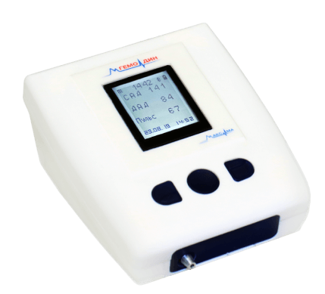
Требования к МИ для ТММ
ТММ
Простота использования
Доступность пациенту
Безопасность применения
Информационная безопасность

Slide 10
Требования к технологической платформе ТММ
Прием данных от МИ, проверка валидности и целостности
Хранение данных
Логирование (журналирование) активности
Автоматическая обработка данных
Представление результатов ТММ
Разграничение доступа к данным и результатам ТММ
Интеграция с другими МИС
Встраивание в систему бизнес-процессов оказания медицинской помощи по нозологиям

Slide 11
Личный кабинет пользователя ТММ хаба
Личный кабинет
Соц
работника
Админи-
стратора
Пациента
Врача
Наглядность представления информации
Разграничение доступа к данным
Информационная поддержка бизнес-процессов МО

Slide 12
Организация работы контакт-центра
Оборудование
Средства связи
Помещение
Персонал
Сценарии обработки типовых ситуаций
Сценарии обработки экстренных ситуаций
Протоколы взаимодействия с лечащими врачами
Взаимодействие с другими МИС

Slide 13
Требования к персоналу контакт-центра
Медицинские знания
ТММ
Навыки коммуникации
Медсестры, фельдшеры, врачи
Социальные работники
Психологи
? Инженеры техподдержки

Slide 14
Ответственность при ТММ
Медицинской организации
Медицинского персонала
Пациента
Фиксация ответственности в документах
Фиксация назначения и применения ТММ в истории болезни и другой медицинской документации
Создание локальной нормативной базы МО

Slide 15
Абсолютные общие противопоказания к ТММ
Несогласие пациента (законного представителя) на применение телемедицинских технологий
Невозможность использования медицинского изделия конкретным пациентом (физическая или психическая)
Отсутствие дистанционной коммуникации с пациентом
Невыполнение пациентом рекомендаций, полученных в процессе ТММ
Неустранимые технические проблемы

Slide 16
Общая схема ТММ: начало применения
Очный осмотр, определение показаний, противопоказаний
Информированное согласие
Выдача (приобретение)
МИ
Обучение применения
МИ
Тестовые подключения / обучение

Slide 17
Общая схема ТММ: цикл применения
ТММ
Измерение
Оценка
Реагирование
Фиксация результатов в ИБ:
Дневниковая запись
Этапный эпикриз
Продолжительность определяется целесообразностью применения ТММ для конкретного пациента

Slide 18
Расчет потребности в ТММ
Данные заболеваемости в наблюдаемом контингенте
Прогностические оценки развития МО
Инструктивные материалы по применению ТММ
Методические рекомендации «Диспансерное наблюдение больных хроническими неинфекционными заболеваниями и пациентов с высоким риском их развития» / Бойцов С. А. и др. М.: ФГБУ «ГНИЦПМ», 2016. 31 с

Slide 19
Оценка эффективности ТММ
Показатели здоровья
Летальность
Комплаенс
Технические параметры
Медицинские показатели (динамика)
Медико-экономический анализ

Slide 20
ТММ в кардиологии
Мониторирование массы тела
ЭКГ
АД
Анкетирование качества жизни

Slide 21
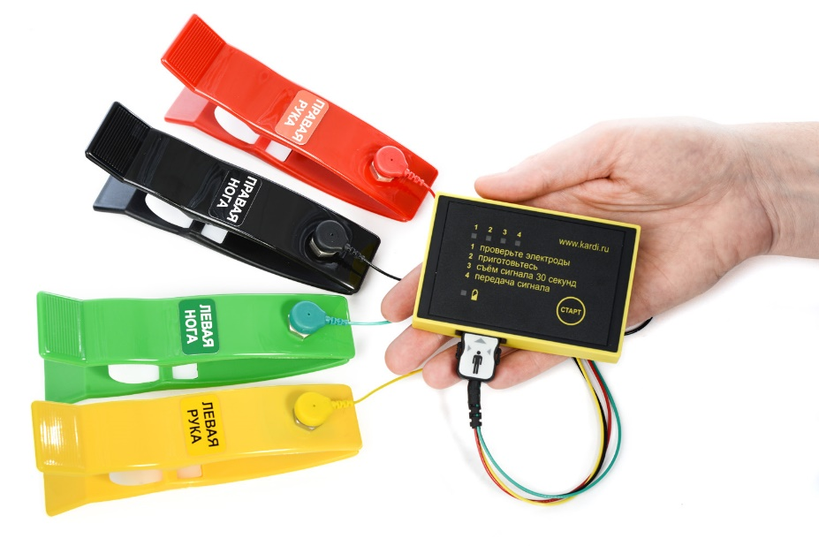
Самостоятельная регистрация ЭКГ
Пример KARDI.RU
Портативный регистратор ЭКГ
Сайт для сбора и анализа данных
Дополнительная обработка – дисперсионное картирование

Slide 22
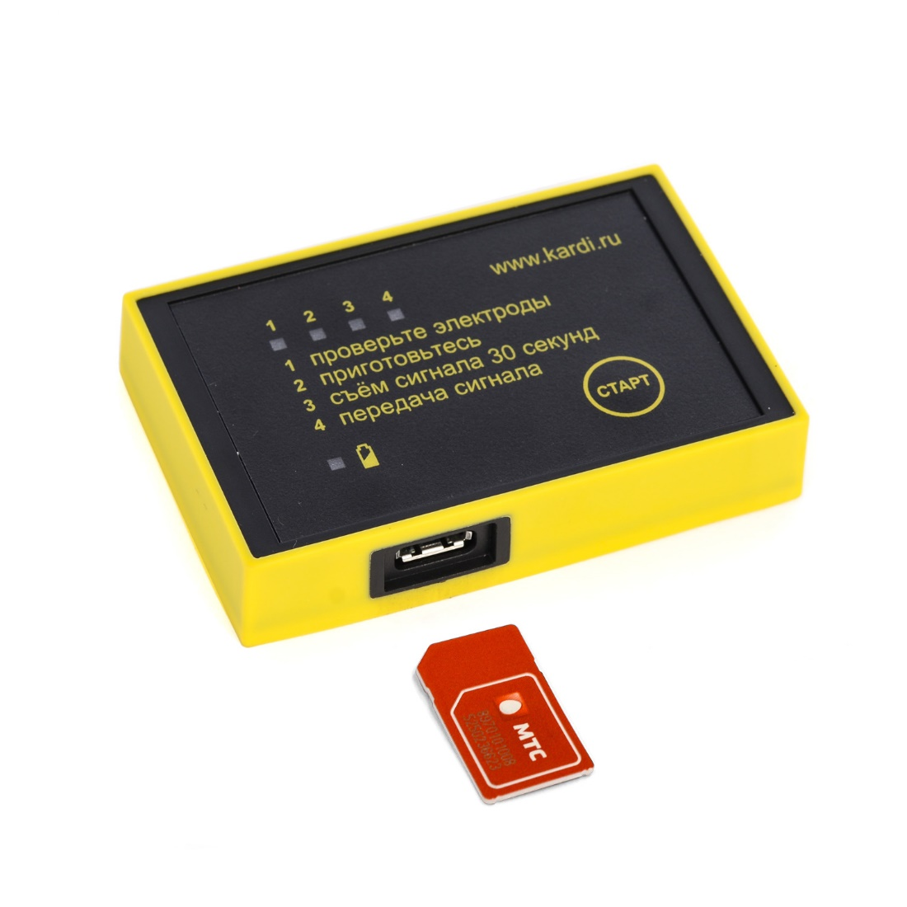
KARDI.RU простота использования
Проверьте электроды
Приготовьтесь
Съем сигнала 30 секунд
Передача сигнала

Slide 23
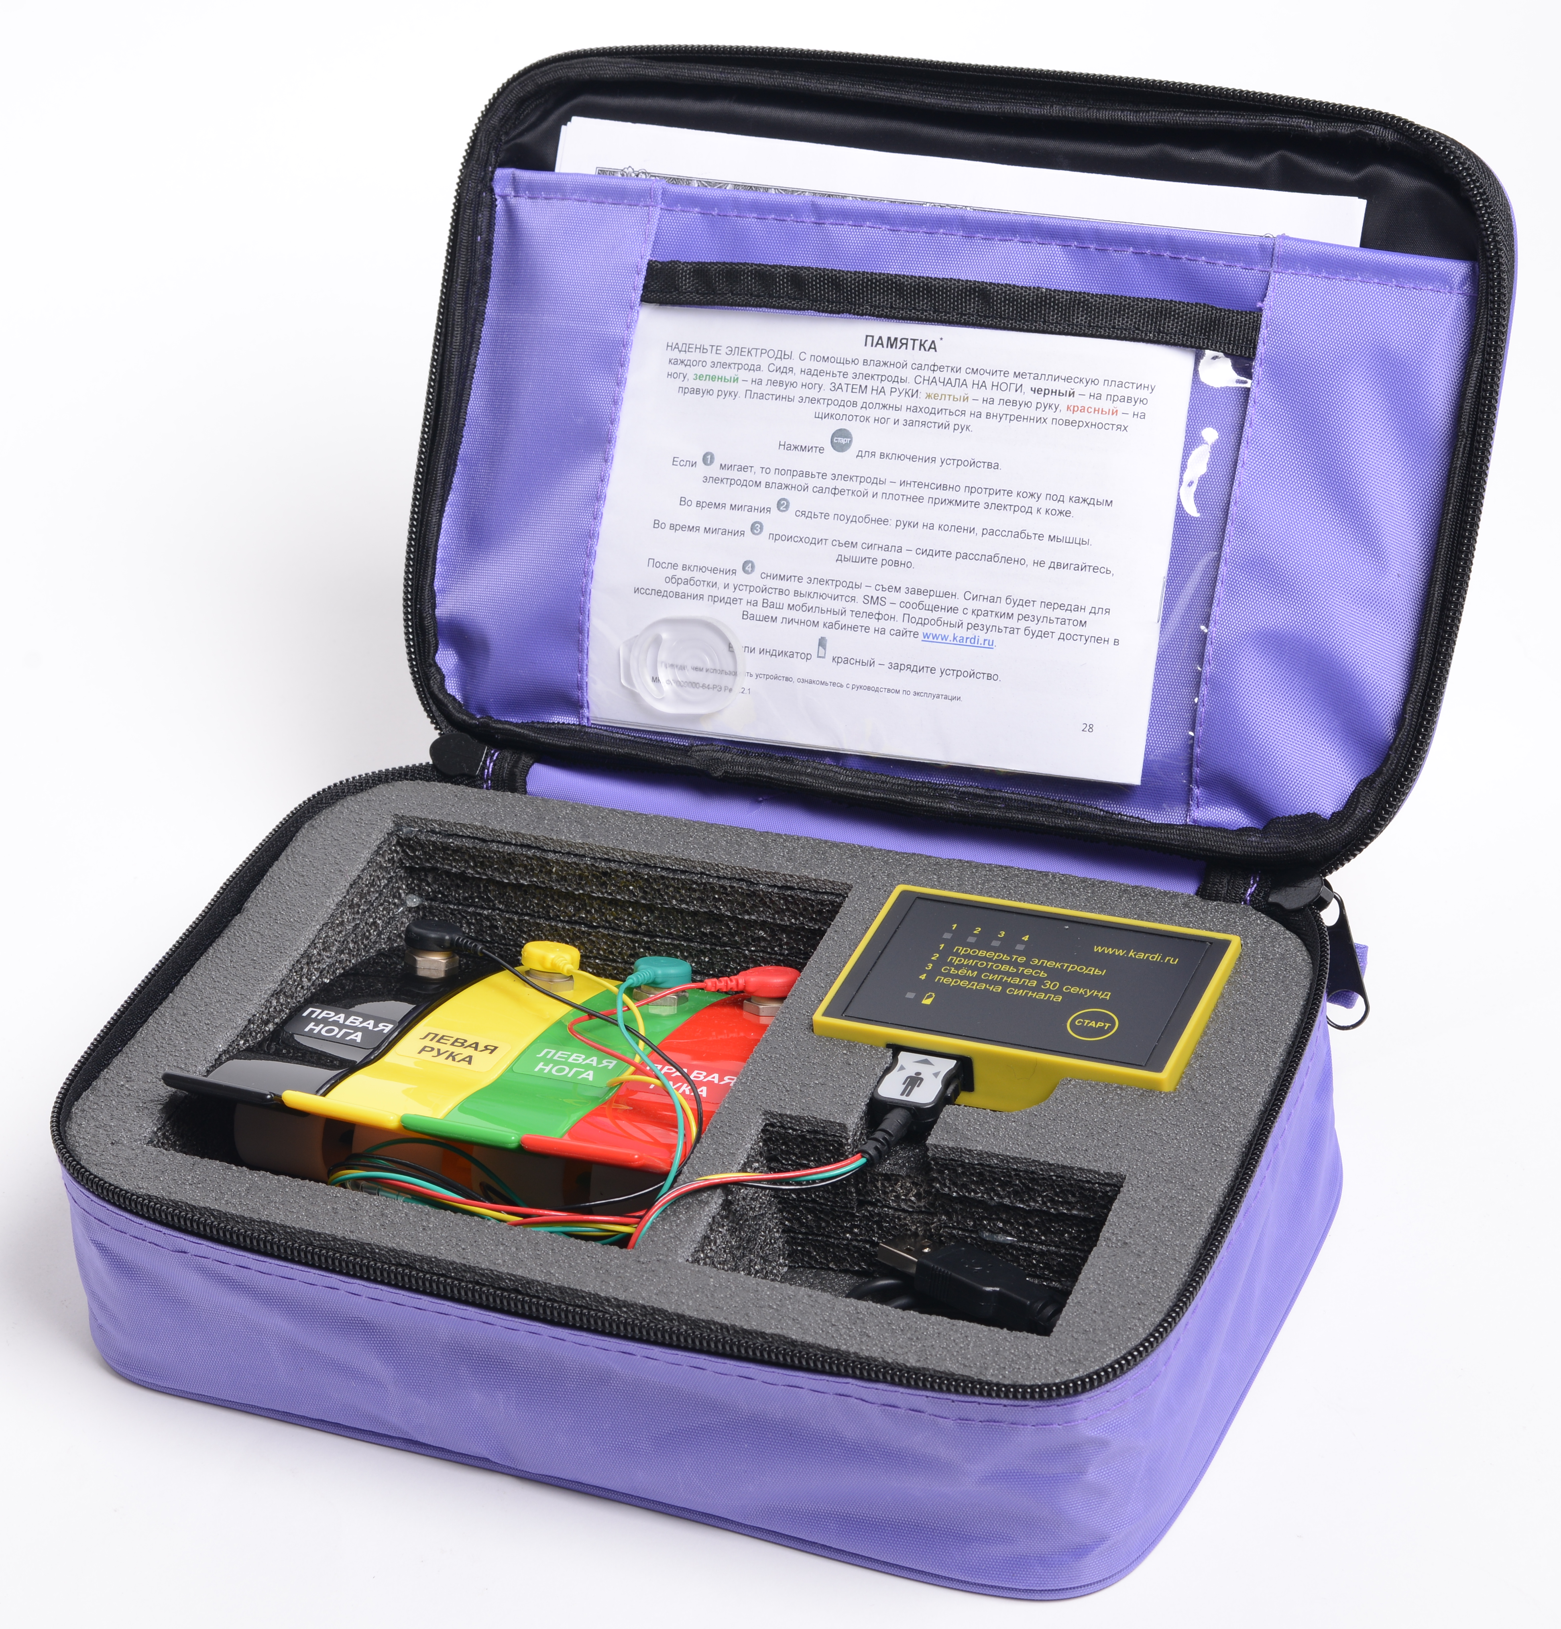
KARDI.RU портативность и удобство
Продуманная эргономика комплекта
Минимизация вероятных ошибок пользователя
Ориентация на «обывателя»

Slide 24
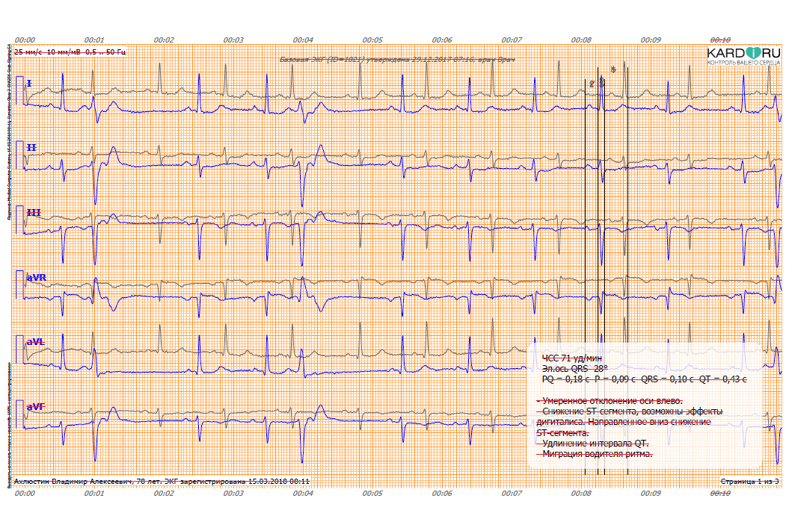
Пример протокола KARDI.RU

Slide 25
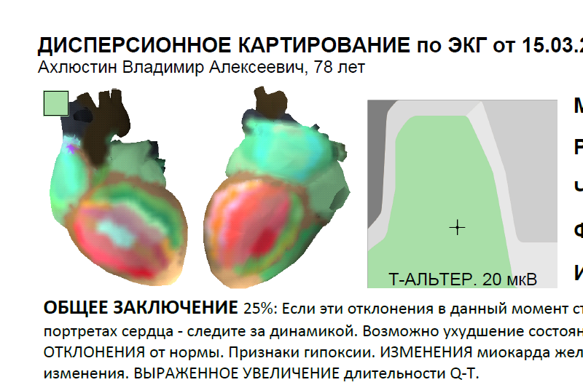
Дополнительный анализ ЭКГ в KARDI.RU
Реализована технология дисперсионного картирования миокарда

Slide 26
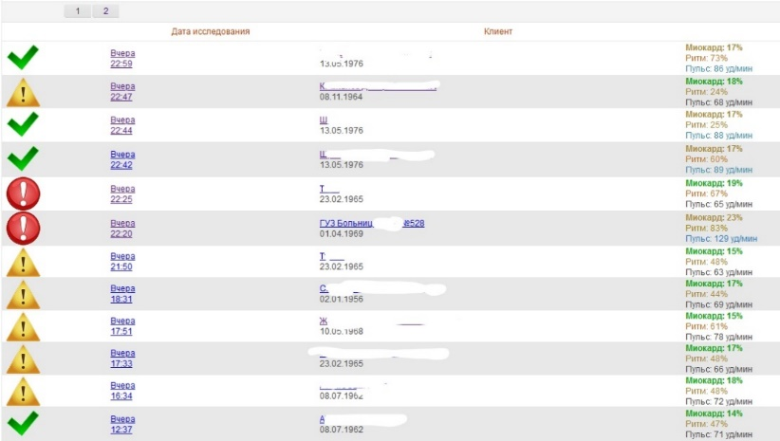
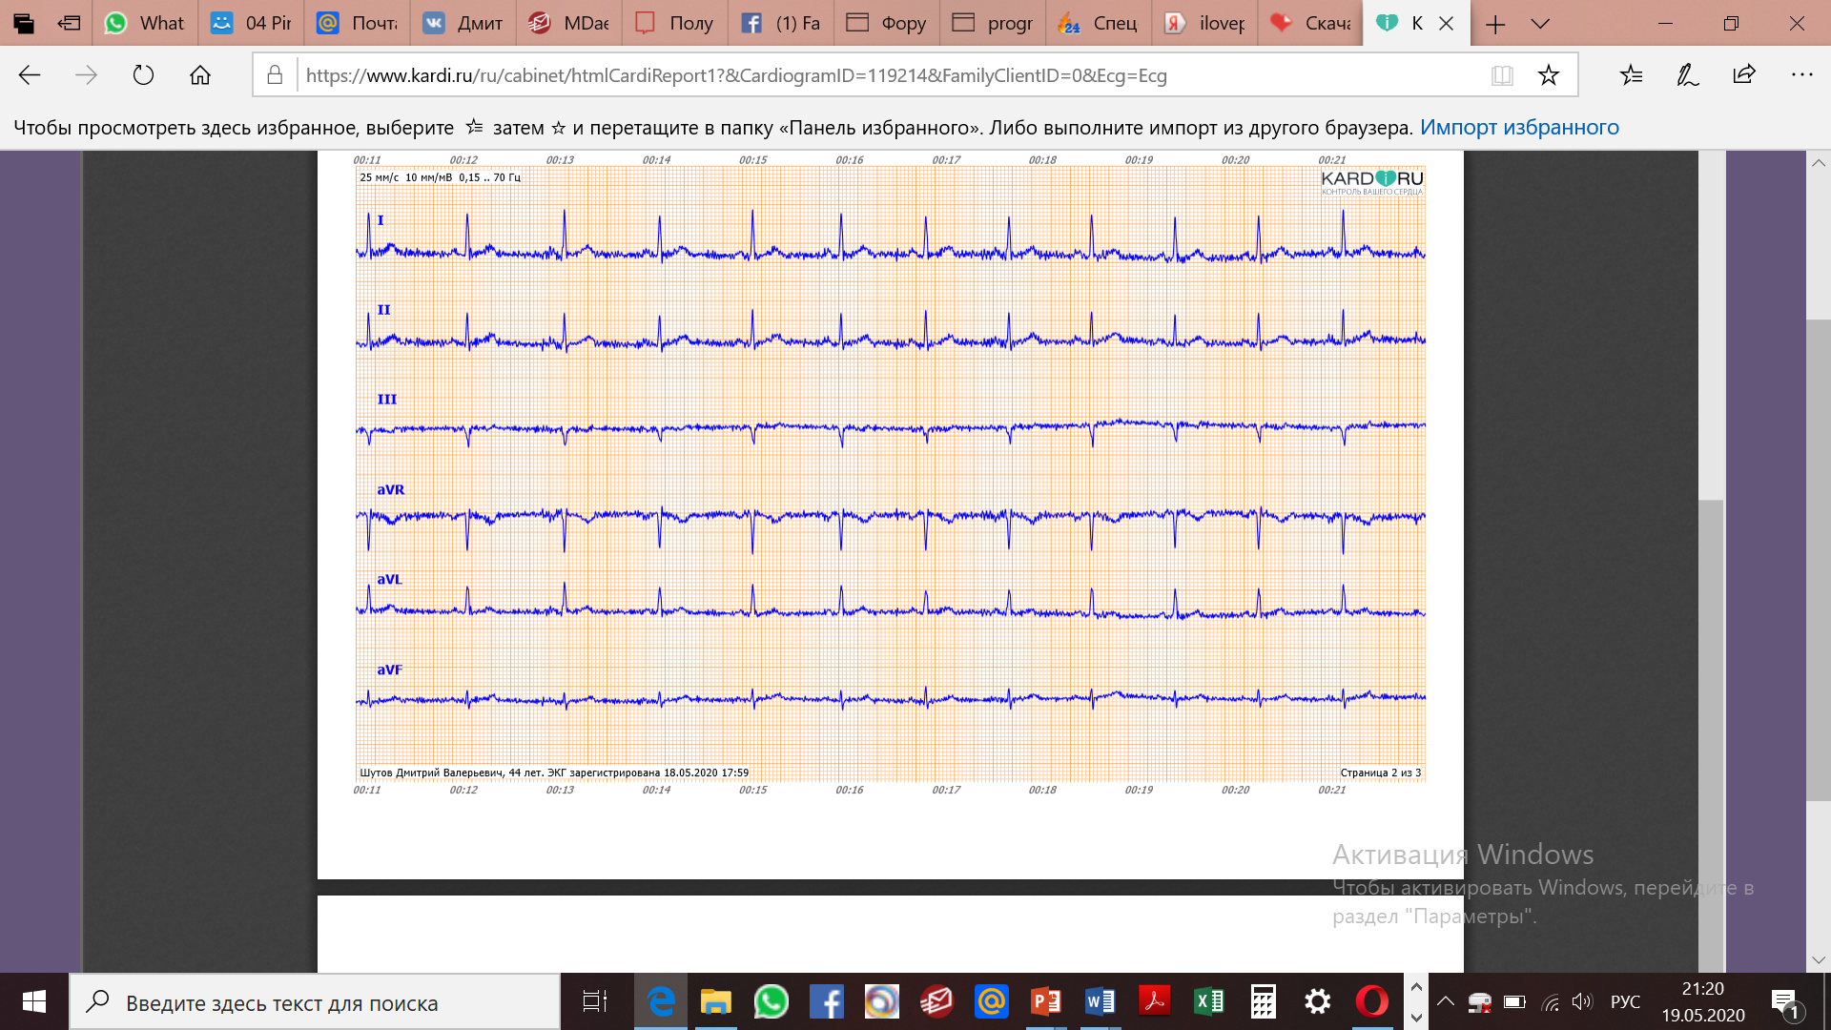
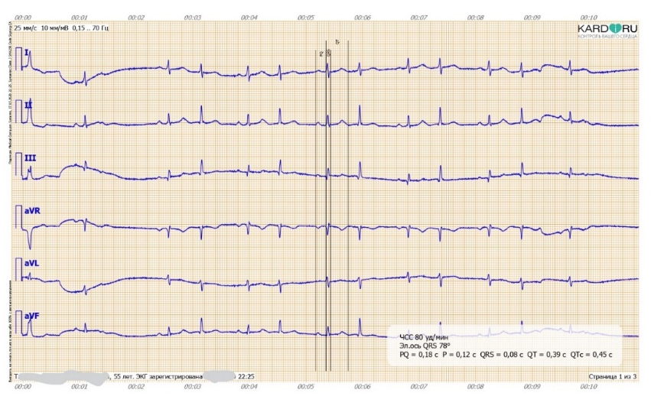
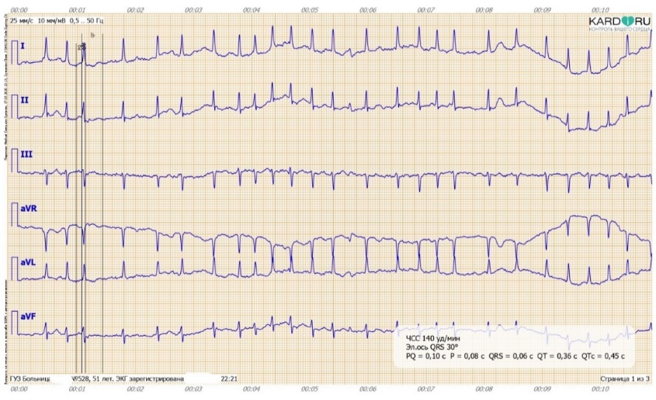
Автоматическая интеллектуальная пометка исследований в ЛК врача

Slide 27
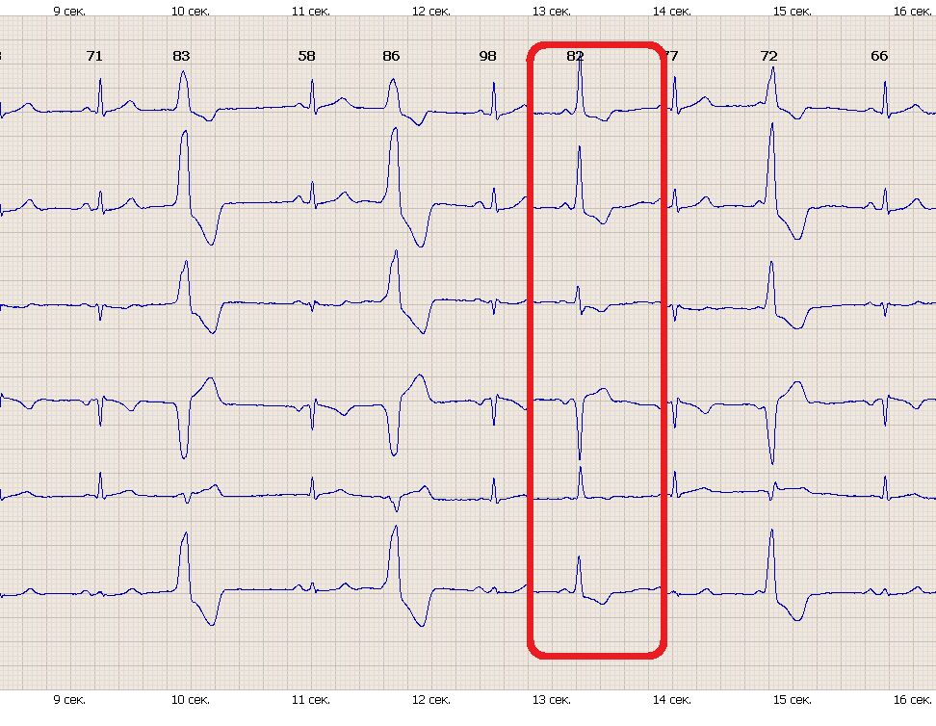
Клинический пример
Желудочковая парасистолия у бессимптомного пациента, самостоятельно отменившего часть медикаментов
Отмечен сливной комплекс

Slide 28
Основные направления ТММ ЭКГ
Верификация ЭКГ нарушений при жалобах на боли в сердце, сердцебиение, потерю сознания, головокружение и т.п.
Контроль ЭКГ у коморбидных пациентов
Контроль нарушений ритма и проводимости, в том
числе и у бессимтомных пациентов
Контроль интервала QT
Контроль пациентов, получающих антиритмическую
и/или антиангинальную терапию
Контроль пациентов, перенесших операции на сердце и крупных сосудах
Использование в спортивной медицине, в том числе у практически здоровых лиц

Slide 29
Методы измерения АД
Метод | Аппаратура | Исполнитель
Офисное измерение АД (ОАД) | Тонометр | Лечащий врач
Автоматизированное ОАД | Профессиональный тонометр | Лечащий врач, кардиолог
Самоконтроль АД (СКАД) | Тонометр | Пациент
Телемедицинский СКАД | Специальный тонометр | Пациент
Суточное мониторирование (СМАД) | СМАД | Врач ФД
СМАД с доп. параметрами | СМАД+ (++, +++) | Врач ФД
Измерение в пунктах контроля АД | Тонометр | ??? Данные теряются

Slide 30
Тактика контроля АД при выявлении АГ
Рекомендации по артериальной гипертонии Европейского общества кардиологов и Европейского общества по артериальной гипертонии 2018 (РМОАГ 2019)

Slide 31
Значимость СКАД
Величина АД, полученная методом СКАД, более тесно коррелирует с поражением органов-мишеней и прогнозом заболевания, чем клиническое АД, и его прогностическая ценность сопоставима с методом СМАД после поправки на пол и возраст
Доказано, что метод СКАД повышает приверженность пациентов лечению
Рекомендации по артериальной гипертонии Европейского общества кардиологов и Европейского общества по артериальной гипертонии 2018 (РМОАГ 2019)

Slide 32
Значимость СКАД
Мета-анализ 12 полноценных клинических исследований со строгим отбором
Уровень доказательности I (A)
Impact of Home Blood Pressure Telemonitoring and Blood Pressure Control: A Meta-Analysis of Randomized Controlled Studies
Omboni S, Guarda A, Am J hypert, 2011

Slide 33
Эффективность телемониторинга СКАД
Применение СКАД:
  Приверженность лечению 86% пациентов
  Достижение целевого уровня АД 48% пациентов
СКАД эффективен для мониторинга «гипертонии рабочего дня», если тонометр доступен на рабочем месте (иначе СМАД)
Исследование в России, продолжительность наблюдения 1-2г
Метод самоконтроля артериального давления (возможности и ограничения). Ощепкова Е.В., Цагареишвили Е.В., Рогоза А.Н., Cons med 2006; 11: 52-5

Slide 34
Технические решения для ТММ СКАД
Тонометр + блокнот
Дешевизна
Неудобство для врача
Тонометр + приложение
Требуются навыки, ручной ввод данных
Доступ в интернет
Тонометр + смартфон
Сопряжение тонометра и смартфона
Мобильный интернет
Тонометр с выходом в сеть
1 устройство
Мобильный интернет
Можно использовать везде
2 устройства
2 устройства
Зависимость от оператора

Slide 35
Влияние способа передачи данных на отказ от использования ТмСКАД
9% отказов связаны с отсутствием сотовой связи
Данные НМИЦ ПМ
цит. по докладу Рогоза А.Н., 2019, конференция МИР-2019

Slide 36



ГемоДин
Автоматический тонометр с передачей осциллограммы
Измерение АД
Сохранение и передача осциллограммы
Серийный (циклический) режим измерения
Память на 2 пациента
Передача данных в облачный сервер с веб-интерфейсом
Выбор беспроводного интерфейса
GSM

Slide 37
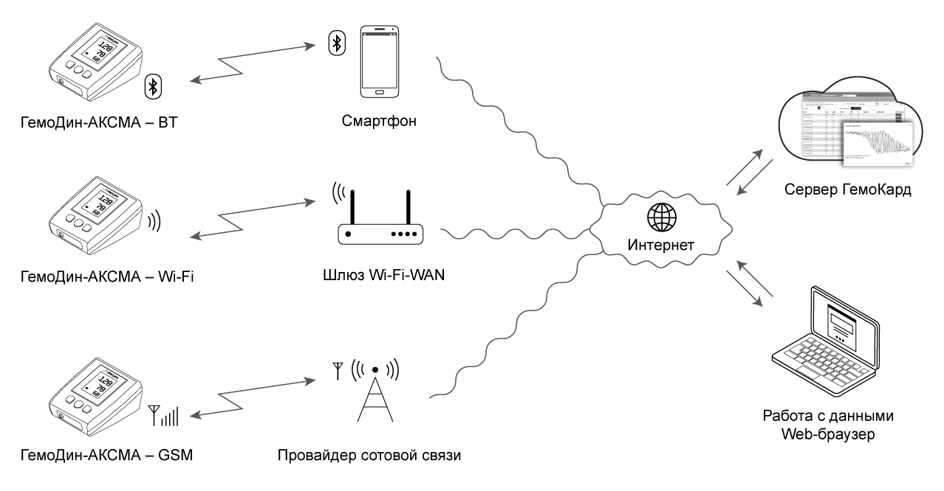
Инфраструктура ГемоДин
Прибор
Приложение Android
Приложение Windows
Облачный сервер

Slide 38
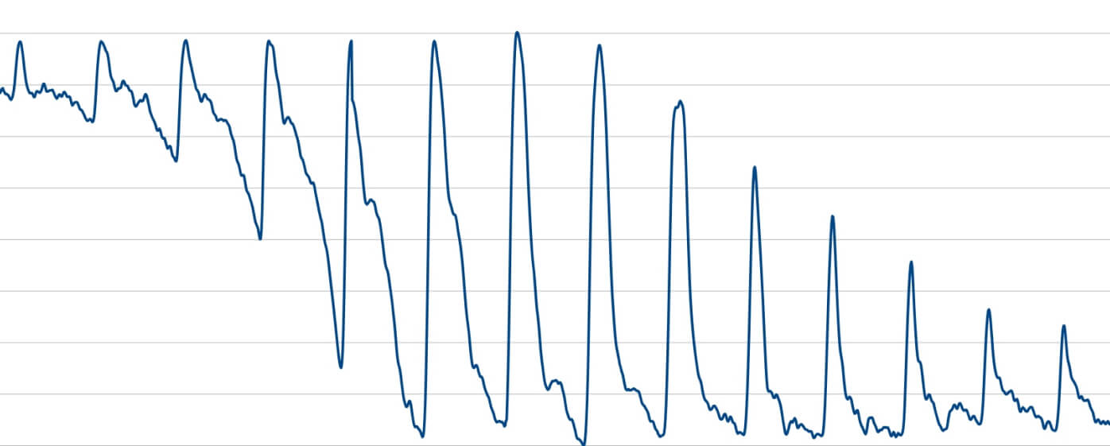
Осциллометрическая кривая
(после частичной обработки)
Информации много больше, чем 3 числа: САД, ДАД, ЧП
Размах осцилляций
Для получения «хорошей» кривой надо соблюсти ряд условий
Время или среднее давление

Slide 39
Способы получения осциллометрического сигнала
Ступенчатой
На декомпрессии
Плавной
Компрессор, датчик, клапан, манжета
Нерегулируемой
На инфляции (накачке)
Регулируемой
Решение для аритмий, оптимальная скорость

Slide 40
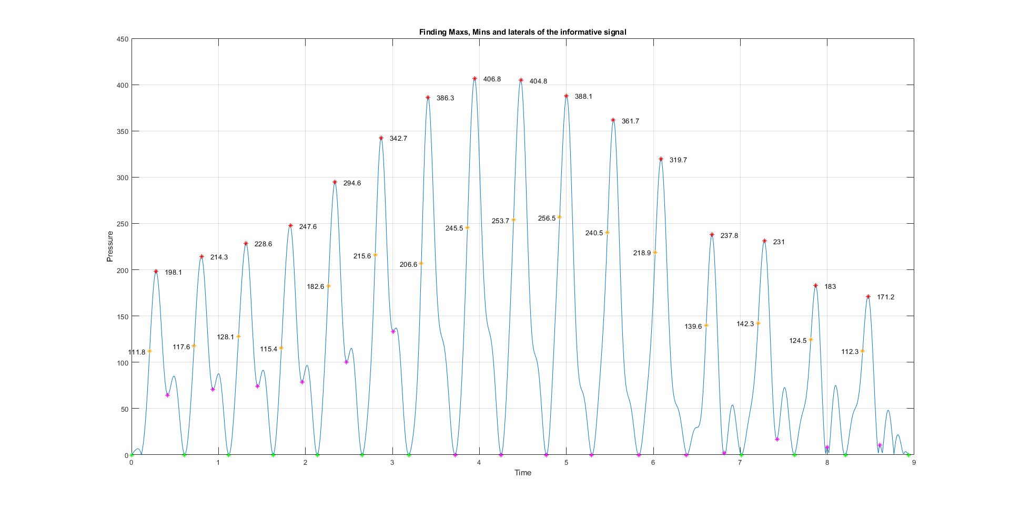
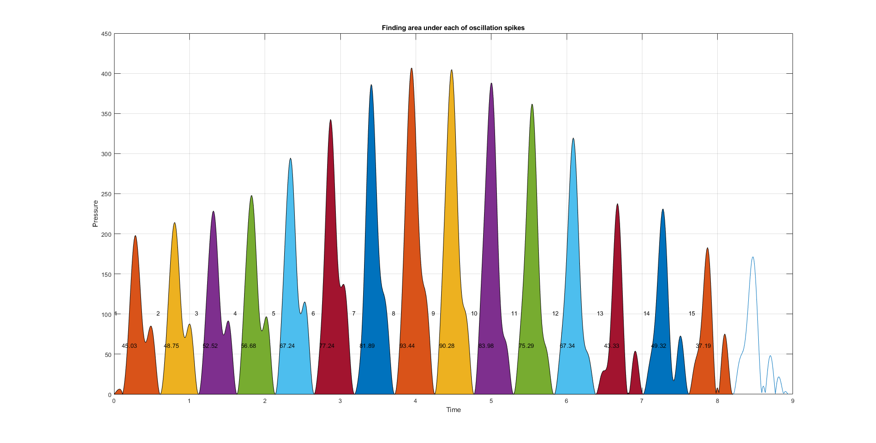
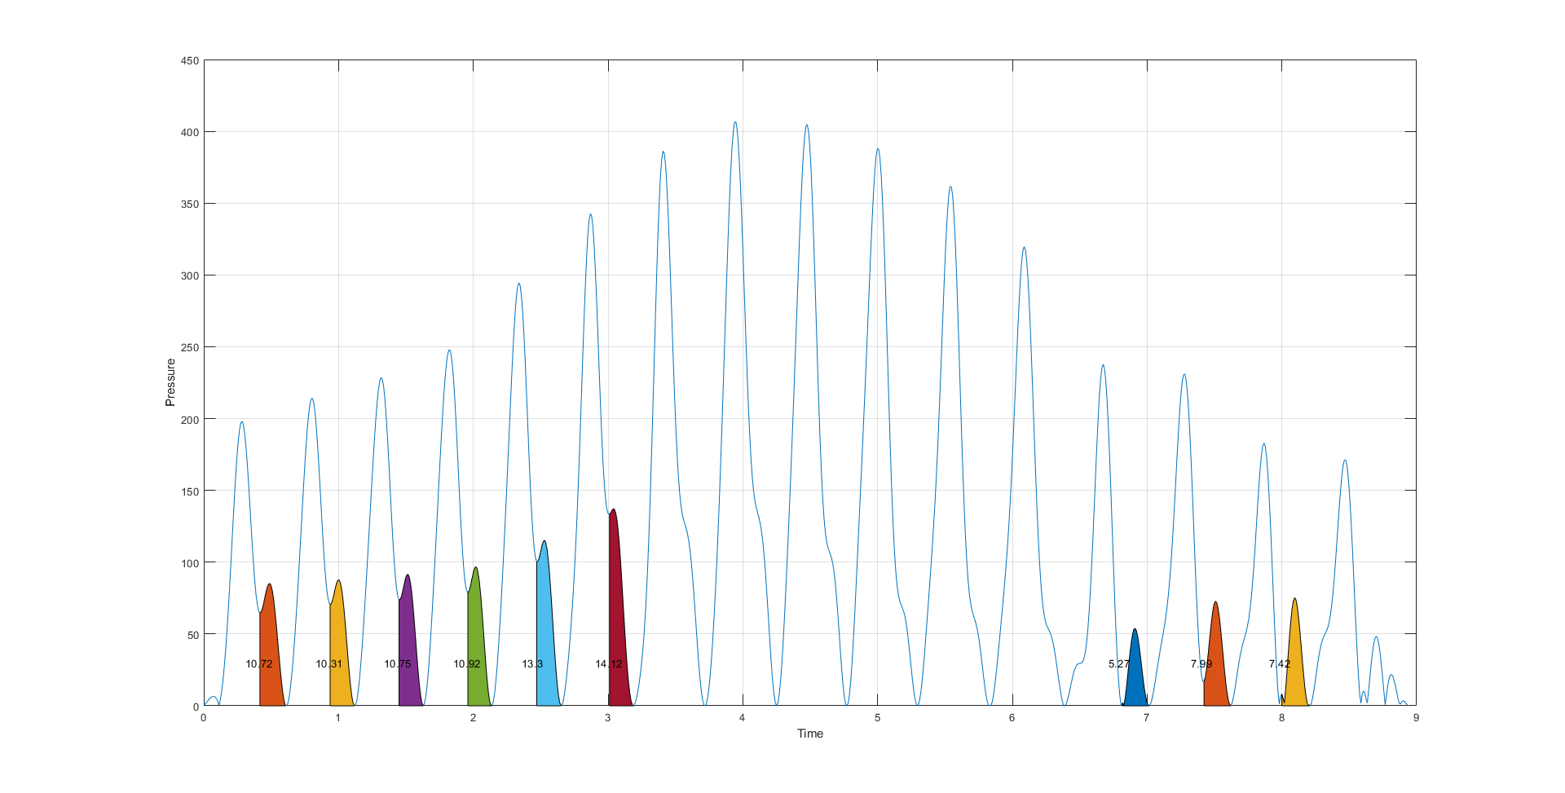
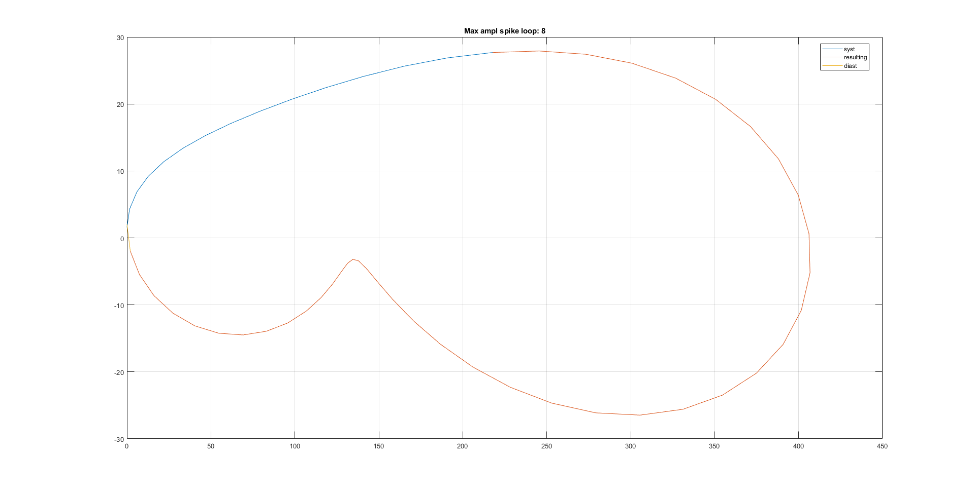
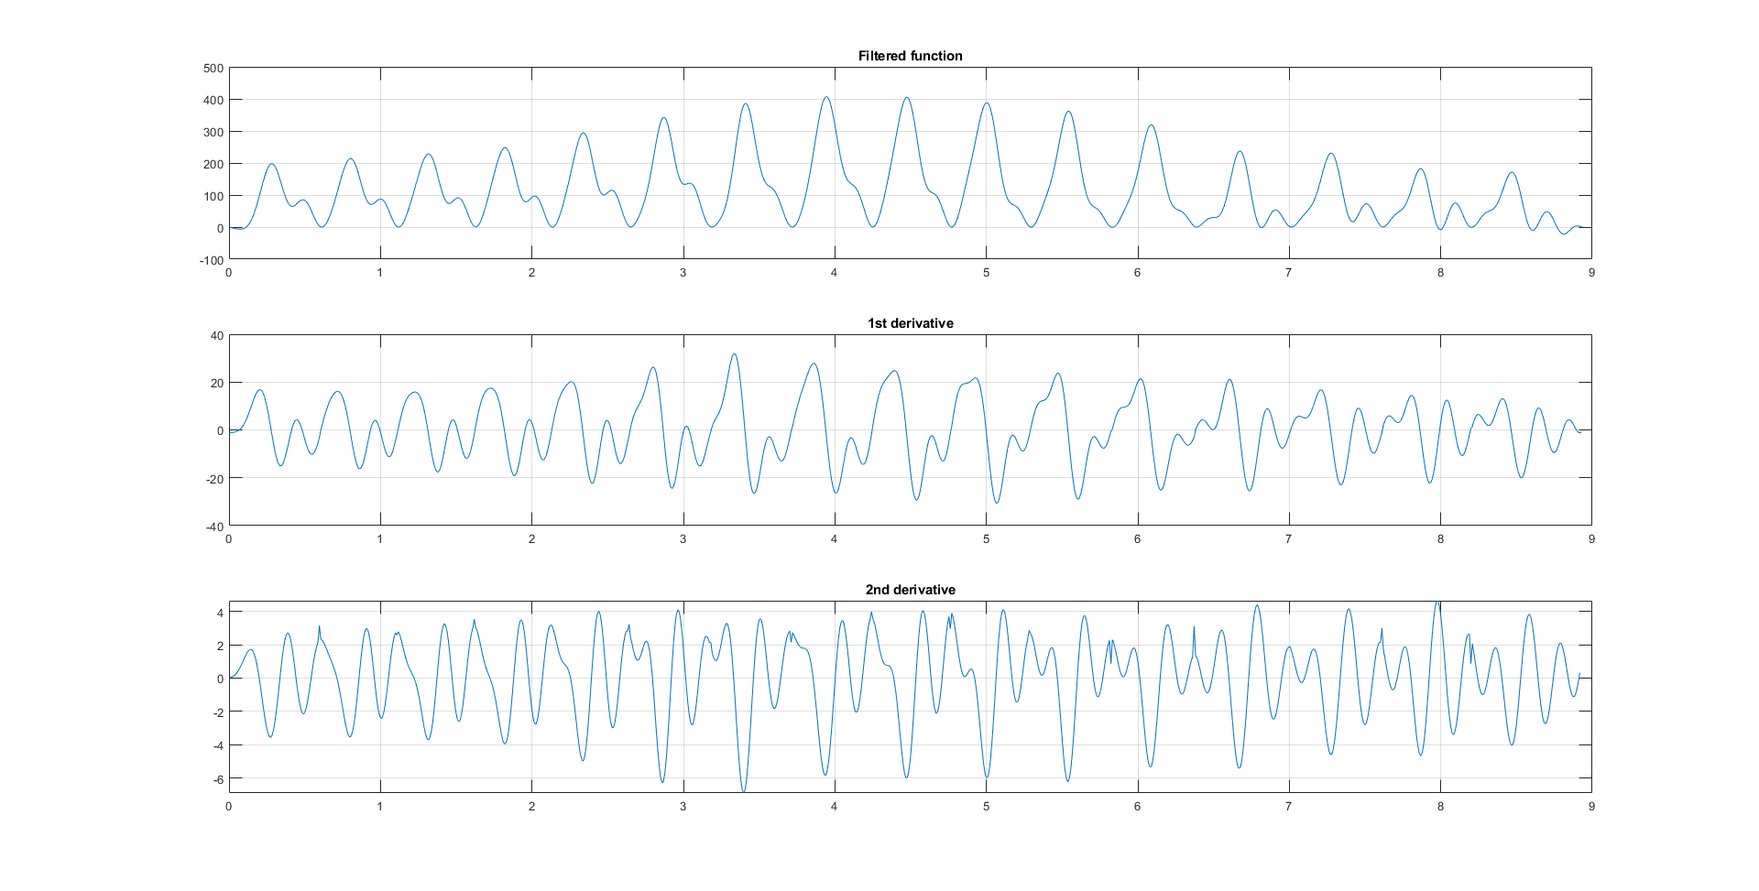
Осциллограмма как источник данных
Обработка осцилограммы - источник информации как для науки, так и для практики
Кроме АД и частоты пульса можно рассчитать показатели гемодинамики

Slide 41
Серийное (циклическое) измерение АД
Вариант 1: хорошая сходимость результатов
Параметры серии
Интервал
Число измерений
Вариант 2: сходимости результатов нет
Дополнительное измерение

Slide 42
Серийное измерение АД
Минимизирует
«эффект первого измерения»
При мерцательной аритмии и других нарушениях ритма – значение АД ближе к истинному
Не обременяет пациента (повышает вовлеченность)
При использовании прибора в качестве профессионального тонометра – экономит время
Автоматическая обработка ошибок измерения (приоритет – комфорт пациента)

Slide 43
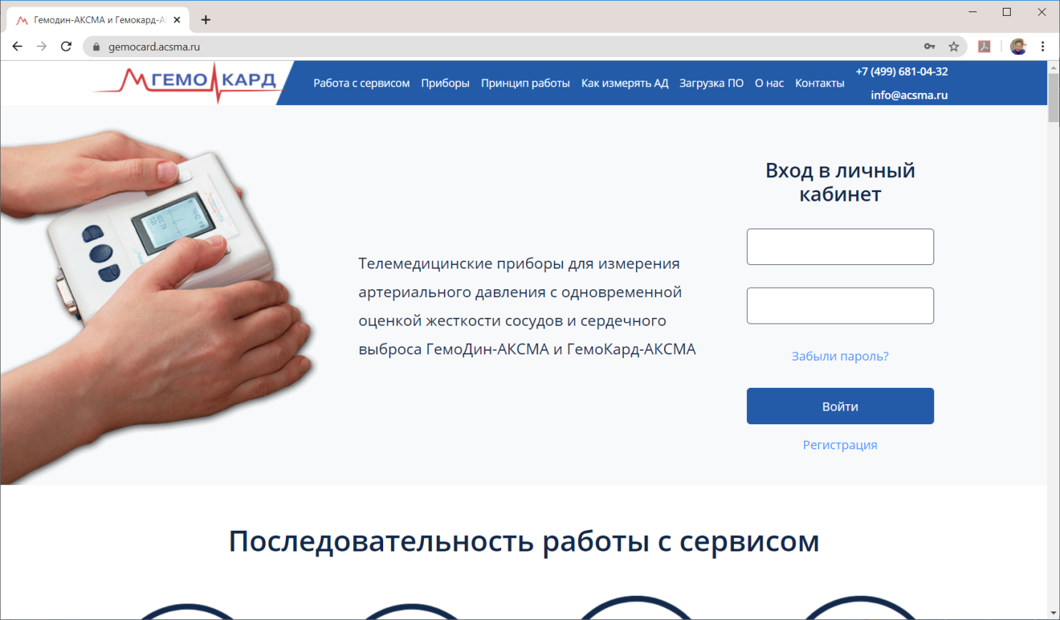
Сервер: и врачу, и пациенту
Авторизация
Регистрация ЛК
Загрузка приложений
Инструкции
Что и зачем
Рекомендации

Slide 44
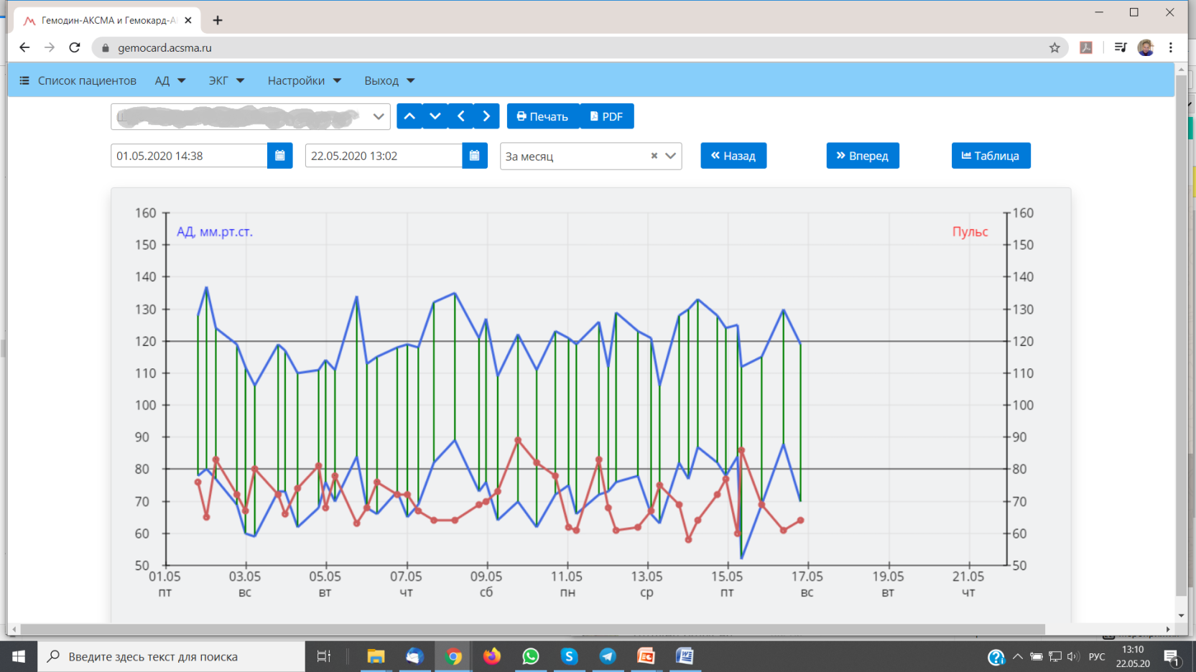
Сервер: и врачу, и пациенту

Slide 45
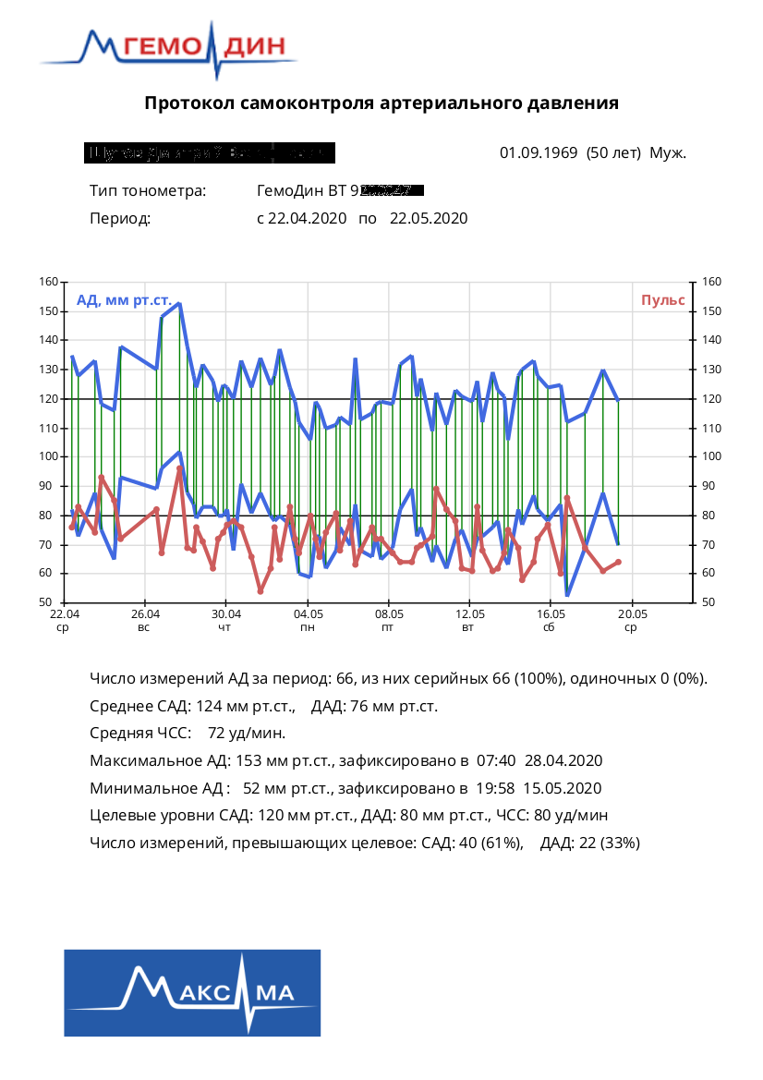
Автоматический протокол

Slide 46
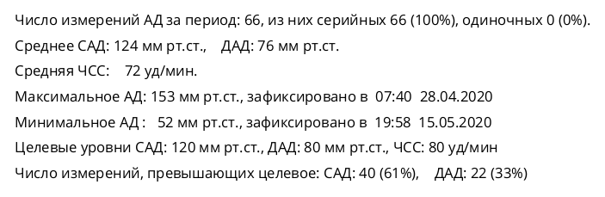
Фрагмент автоматического протокола

Slide 47
Так что, кроме АД и ЧП?
Приемлемая устойчивость к аритмиям
Расчет параметров центральной и периферической гемодинамики (УО и СПВ)
Определенный уровень мониторинга АД и контроля гипертензий

Slide 48
ТММ СКАД: место в номенклатуре медицинских услуг
A02.12.002.002 Дистанционное наблюдение за показателями артериального давления
Номенклатура медицинских услуг (новая редакция). Утверждена приказом Министерства здравоохранения и социального развития Российской Федерации от 13 октября 2017 года N 804н. Действует с 01.01.2018.
В редакции Приказа Минздрава России от 5 марта 2020 года N 148н (в т.ч. с изменениями вступившими в силу 18.04.2020)
Есть основания для оплаты ТмСКАД за счет средств ОМС

Slide 49
Основные направления ТТМ АД
Альтернатива СМАД для части пациентов
Контроль эффективности гипотензивной терапии
Постгоспитальное сопровождение пациентов, в том числе коморбидных с сосудистыми нарушениями
Контроль АД при занятиях спортом

Slide 50
Группы повышенного внимания при ТММ АД
Аритмии (мерцательная)
Использование приборов, адаптированных к аритмиям
Серийный режим измерения
Значительная выраженность атеросклероза
Контроль СПВ и других параметров гемодинамики
Визуальный контроль осциллограммы
Известные сложности подбора терапии
Визуальный контроль осциллограммы

Slide 51
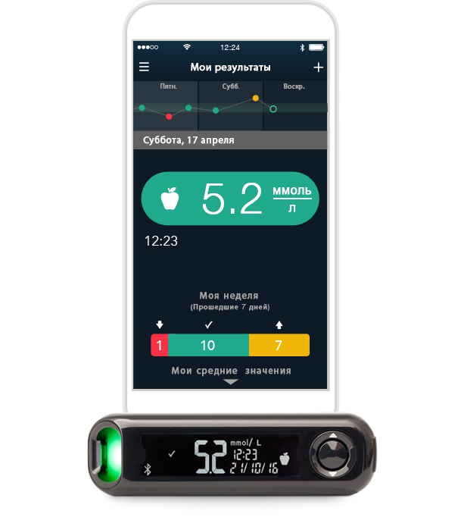
ТММ уровня гликемии
Глюкометр + приложение для смартфона
Наглядность результатов
Передача данных (+-)
Глюкометр Контур Плюс Уан РУ №ФСЗ 2008/02237

Slide 52
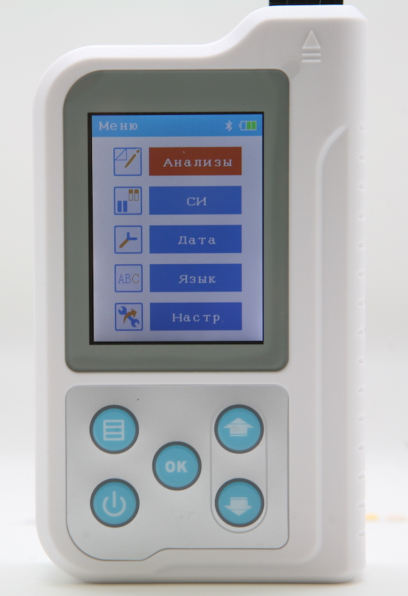
Анализатор мочи Etta АМП-01 на тест-полосках
Анализ мочи по 11 параметрам, включая глюкозу и белок
Время выполнения анализа 60с
Мобильное и клиент-серверное приложения

Slide 53
Перспективы использования ТММ лабораторных показателей
Класс приборов POC (point of care – в месте оказания помощи) быстро развивается
Анализ там и тогда, где нужно пациенту
Традиционные
лабораторные приборы
Привычно
Производительность
POC
«Сухая» химия
Скорость
Рост парка

Slide 54
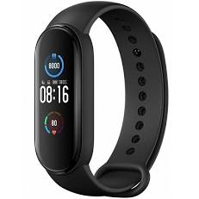
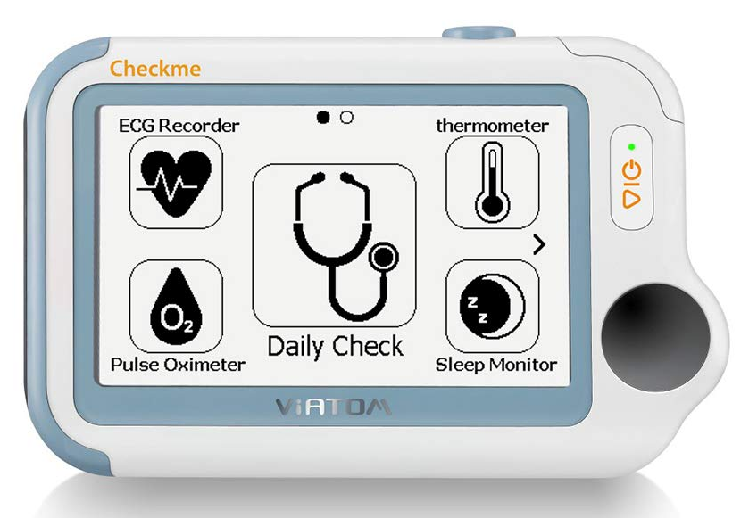
Гаджеты и ТММ
Строго говоря: сейчас вне закона (нет регистрации МИ)
Игровой момент →
  модификация факторов риска
  комплаенс
Платформа для отработки новых технологий мониторинга
Новые информационные решения

Slide 55


Благодарности
Лично
Анатолий Николаевич Рогоза
Антон Владиславович Владзимирский
Дмитрий Анатольевич Прилуцкий
Сотням специалистов, работавшим и работающим с приборами, к которым имел отношение
Команде ООО «АКСМА»

